Slide 1
데이터모델링과 DB 설계

Slide 2
목 차
데이터 모델링(Data Modeling) 개요
개념적(Conceptual) 데이터 모델링
논리적(Logical) 데이터 모델링
IV. 물리적(Physical) 데이터 모델링

Slide 3
데이터 모델링(Dada modeling) 개요

Slide 4
데이터 모델링(Data Modeling) 개요
데이터 모델링 정의
영속적으로 관리하고자 하는 도메인의 데이터들을 도형이나 기호를 이용하여 단순하고, 이해하기 쉽게 표현하는 것(모형화) 하는 것
고객 요구사항과 개발 업무를 정확하게 분석하여 기업 데이터를 엔티티(Entity)라는 구성요소로 표현하고, 엔티티간의 관계, 엔티티가 가지는 속성들을 체계적이고, 이해하기 쉽게 표현하는 것
효율적 데이터 관리를 위한 데이터 모델링 절차
요구사항(업무) 분석 ▷ 개념 모델링 ▷ 논리 모델링 ▷ 물리 모델링 ▷ 데이터베이스 구축
데이터 모델링의 목적
정보시스템 구축 대상이 되는 기업의 업무 내용을 표준화된 표기법으로 작성함으로써 업무를 정확하게 표기, 분석할 수 있으며,
데이터 모델을 이해관계자(고객, 분석가, 설계자, 개발자 등)이 원활한 의사소통 수단으로 사용하며,
실제 데이터베이스 구축 및 시스템 개발에 적용

Slide 5
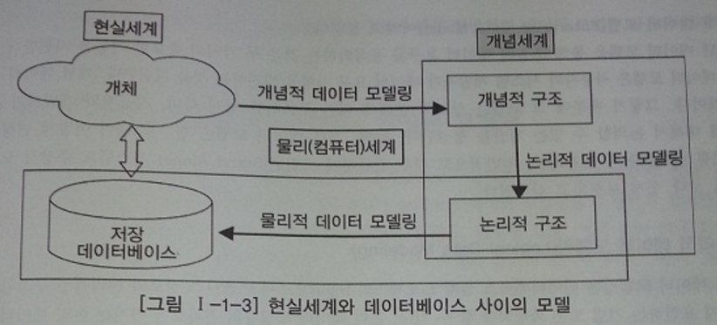
데이터 모델링(Data Modeling) 개요

Slide 6
데이터 모델링(Data Modeling) 절차
일반적인 정보 시스템 구축 단계 및 모델링 절차
업무 요구정의 및 분석
전략수립
개념적(Conceptial) 데이터 모델링
분석
논리적 데이터 모델링
객체 모델링
설계
물리적 데이터 모델링
클래스 모델링
구현
Database 구축
Application 구축
운영 시스템
DataBase
Application

Slide 7
데이터 모델링(Data Modeling) 단계별 특징
개념적 데이터 모델링
논리적 데이터 모델링
물리적 데이터 모델링
기업의 전사 정보체계를 이해하기 쉽게 표현한 상위 수준의 모델링
개념적 데이터 모델을 기초로 개발 업무영역의 업무 데이터와 규칙을 상세히 표현
DBMS 관리와 성능을 고려한 모델링으로 시스템의 설계적 정보요건을 명확히 표현
모든 업무 영역 포함한 초기 모델링
주제 영역에 포함되는 엔티티와 엔티티 간의 관계를 파악하여 주요 업무 규칙 정의
논리적 데이터 모델링의 기초로 사용
모든 업무데이터를 정규화하여 표현 - 엔티티, 엔티티 간의 관계 - 엔티티의 속성, 식별자 등
모든 업무 규칙을 완전하고 정확 하게 표현
DBMS 종류, 성능, 물리적인 세부 사항은 고려하지 않고 표현
시스템의 요구 반영을 위한 엔티티 포함 - 설계형 엔티티 추가 - 설계형 속성 추가
설계와 성능을 고려한 조정 - DBMS의 특성 고려 - 엔티티 타입의 분리, 통합 - 역정규화 - 관계의 해제
특정 DBMS에 적합한 성능 고려 - 인덱스와 같은 물리적 세부사항 등

Slide 8
개념적(conceptual) 데이터 모델링

Slide 9
개념적(Conceptual) 데이터 모델링
정의
해결하고자 하는 업무적인 관점에서 접근하고 분석(현재 업무 프로세스 일반화 단계)
고객 요구사항 및 개발 업무 분석을 기반으로 개념(semantic) 데이터 모델 구축
물리적인 고려사항은 배제한 채 고객의 관점에서 기업에서 사용되는 모든 정보를 이해하기 쉽게 체계적으로 모형화
고객, 설계자, 개발자 간의 효율적인 의사소통 수단으로 사용
특징
DBMS, 응용프로그램, 프로그래밍 언어, 하드웨어 플랫폼(OS), 기타 다른 물리적인 고려사항에 대해서 완전히 독립적인 모델링
수행 과정
고객 요구사항(Requirements) 및 개발 업무 분석을 기반으로 엔티티(Entity)를 추출한다.
엔티티 간 관계를 찾아낸다.
속성을 추출하고, 엔티티와 연관시킨다.
속성 중 식별자와 일반속성을 결정한다.
Entity-Relation(E-R) Diagram을 이용하여 개념적 개체-관계 모델을 작성한다.

Slide 10
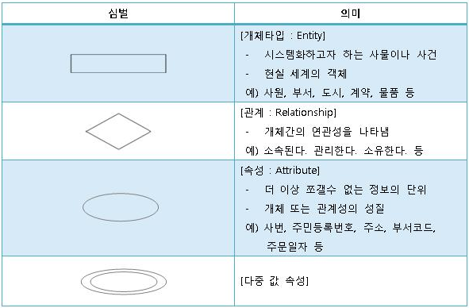
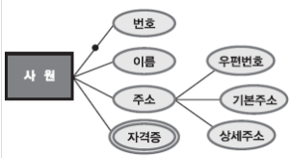
개념적(Conceptual) 데이터 모델링
개념 데이터 모델 표기
현실 세계에 존재하는 데이터와 그들 간의 관계를 사람이 이해하기 쉬운 도형과 기호를 이용하여 체계적으로 표현한 모델
1976년 Peter Chen에 의해 제안
데이터에 대해 관리자, 고객, 개발자들이 서로 다르게 인식되고 있는 도형과 기호들을 하나로 통합하여 표준화된 모델을 만들기 위해 사용
개념 데이터 모델 구성 요소
Entity(개체) – 영속적으로 정보화해야 할 대상(현실세계에 존재하는 실체)
Attribute(속성) – 엔티티 내에서 관리해야 할 정보들의 항목
관계(Relation) – 엔티티 사이의 연관성

Slide 11
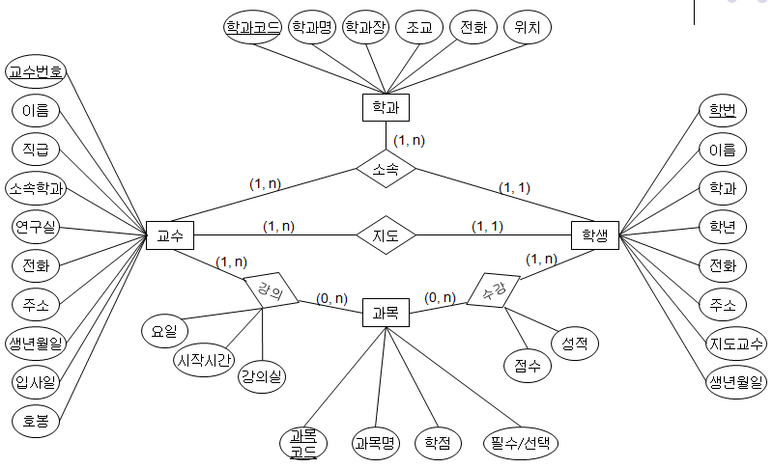
개념적(Conceptual) 데이터 모델링
개념적 데이터 모델 - Chen 표기 샘플1

Slide 12
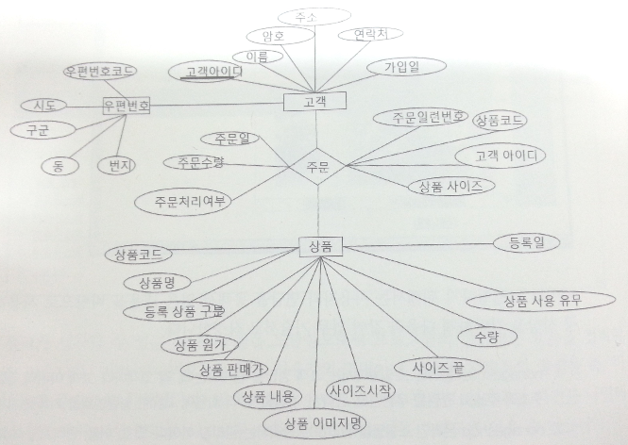
개념적(Conceptual) 데이터 모델링
개념적 데이터 모델 - Chen 표기 샘플2

Slide 13
논리적(logical) 데이터 모델링

Slide 14
논리적(Logical) 데이터 모델링
정의
개념적 데이터 모델을 기초로 구축하고자 하는 도메인 대한 논리적인 설계를 하는 단계로써 정확하고 세부적인 개발 업무 분석을 통해 데이터의 흐름을 분석한다.
논리적 데이터 모델을 작성하는 단계에서는 하드웨어나 소프트웨어를 고려하지 않는다.
엔티티, 엔티티간의 관계, 속성들과의 연관성을 구조적으로 상세히 표현한다.
구성요소
ENTITY : 영속적으로 정보화 해야 할 대상(실체)
RELATIONSHIP : ENTITY 사이의 연관 관계
ATTRIBUTE : ENTITY의 특성을 나타내는 구체적 항목

Slide 15
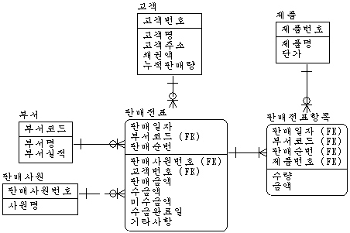
논리적(Logical) 데이터 모델링
논리적 데이터 모델 - IE 표기를 적용한 ERD(Entity-Relation Diagram) 사례

Slide 16

논리적(Logical) 데이터 모델링
개발하고자 하는 업무영역(도메인) 분석 및 고객 요구 사항 분석
데이터베이스 설계의 출발은 설계 대상이 되는 업무에 대한 이해로부터 시작
업무 파악을 위한 다양한 경로 확보 필요
업무 기술서, 현업 장표, 과거 구축된 시스템, 담당자와의 인터뷰 등…
현업 장표 관련전문서적 Interview 업무 기술서
DFD 구 시스템 향후 전략 현장조사

Slide 17
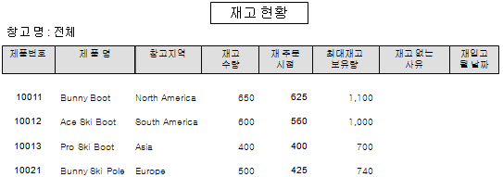
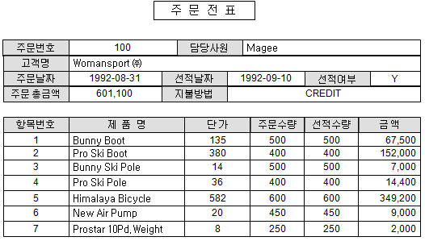
논리적(Logical) 데이터 모델링
업무 장표 샘플

Slide 18
논리적(Logical) 데이터 모델링
Video Shop 체인을 운영하는 Video Box社의 업무 기술서 샘플
Video Box사는 각 체인점이 모두 네트워크로 연결되어 있는 Video Shop 체인을 운영하며 각 체인점의 데이터를 관리해 준다. Video Box사는 각 체인점을 주소, 전화번호 등 그 체인점에 대한 일반적인 정보와 고유 번호를 갖고 있다.
각 체인점은 독립적으로 비디오를 구입, 대여, 판매, 분실, 폐기하고, 대여기간과 대여가격 등의 가격체계도 체인점의 상황에 따라 자유롭게 조정할 수 있다. 본사는 각 대여점의 구입, 대여, 판매, 분실, 폐기 등에 대한 정보는 관리하나 실제 업무에는 전혀 관여하지 않는다.
체인점에는 한 명의 체인점주와 여러 명의 아르바이트생이 일하고 있으며, 체인점주와 아르바이트생들은 개인 아이디와 패스워드를 이용해 로그인하고, 체인점주는 그 체인점의 일, 주, 월 매출액, 현재 보유 비디오 정보, 현재 대여중인 비디오 정보 등 그 체인점에 대한 모든 데이터에 접근할 권한이 있으나, 아르바이트생들은 단지 대여에 관계된 데이터와 일일 매출액에만 접근할 수 있다.
Video Box사는 비디오를 장르별, 시청가능 연령대별 및 주연배우, 감독 등에 대한 다양한 정보를 관리하며, 각 비디오에 대하여는 그 비디오테이프에 대한 고유번호와 일반적인 정보들과 대여 및 연체 여부와 그리고 그 비디오테이프가 어느 지점의 테이프인지를 구분할 수 있어야 하며, 그 테이프를 통해 그 지점에서 얼마의 매출을 올렸는지 일, 주, 월별 정보를 알 수 있어야 한다.
Video Box사는 각 체인점의 정보 통계를 알고 현시점(일, 주, 월별)의 대여 인기순위 등의 전체 통계에 대한 정보를 실시간으로 체인점에 제공하며, 각 체인점에서는 타 체인점에 대한 정보를 알 수 없다.

Slide 19
논리적(Logical) 데이터 모델링
Video Box사는 회원에 대한 일반적인 정보 외에 회원이 가입한 지점에 대하여 알고 있어야 한다. 어떤 사람이 Video Box사의 체인점에서 비디오를 대여하려면 반드시 회원가입을 하여야 하고, 어느 체인점에서든 한번 회원가입을 한 사람은 다른 체인점에서 또 회원 가입을 할 필요가 없다.
회원은 지급할 금액을 포인트와 현금으로 결제할 수 있다. 한 회원은 모든 체인점에서 대여 금액을 현금으로 지급할 때 결제 금액의 10%를 포인트로 적립 받고, 연체료를 지급할 때는 현금으로 지급해도 포인트가 적립되지 않으며, 포인트로 대여료를 지급할 때는 포인트가 누적되지 않는다. 대여료를 포인트로 지불 시에는 100포인트 = 100원으로 계산한다. 회원은 회원 가입 시 1,000포인트를 적립 받으며, 포인트를 구매함으로 선금입금이 가능하고, 포인트 선 구매 시에는 5,000원당 6,000포인트를 적립하며, 포인트는 최소 1,300포인트 이상 적립되었을 때에만 사용할 수 있다.

Slide 20
논리적(Logical) 데이터 모델링
엔티티(Entity) 란?
기업에서 지속적인 관심을 가지고 영속적으로 정보화 해야 할 대상
정보를 갖고 있거나 정보를 관리해야 할 유, 무형의 독립적인 사물이나 개체 (여러 개의 속성으로 구성된 명사)
예) 사람, 장소, 사물, 사건, 개념 등
영속적이며 식별 가능한 속성을 가진다
엔티티 추출
정보전략계획서(ISP : Information Strategy Planning)서
요구사항 명세서, 업무 기술서 등
현행 업무중에 사용중인 장표, 각종 서식들
기존에 구축되어 있는 데이터 베이스 및 애플리케이션
현업 담당자와의 인터뷰 등…
분류항목 | 구체적 엔티티 사례
사람 | 사원(관리직, 생산직…), 계약자(일반회원, 특별회원…) ,이용자(일반인, 학생…)
물건 | 재료(부품,원자재,연료,.),상품(제품,.),시설(건물,창고,운송센터) 지점(영업소,소매점,..)
사건 | 계약(수주,발주…), 작업(공정,보관,선전…), 사고(재해,고장…)
장소 | 구획(창고,선반,생산라인…), 지역(판매구역,관할구,선거구…), 하천, 항만(부두,선창…)

Slide 21
논리적(Logical) 데이터 모델링
엔티티 추출 규칙
명사로 된 단어를 찾아라
비즈니스 범위(도메인) 안에서만 찾아라 (범위를 벗어나지 말아라)
명사로 된 단어 중 개념이 애매 모호하거나 확신이 서지 않는 단어는 버린다
비슷한 동의어가 있다면 괄호를 이용하여 동의어끼리 분류한다
엔티티는 여러 개의 속성으로 구성된다 속성으로 표현되는 단어는 버리고 속성이 어떤 엔티티에 포함되는지 파악한다
부서
사원(종업원)
사원
지역
고객
주문
주문항목
제품
재고
창고
사업
사업
생산라인
생산라인
종업원
종업원

Slide 22
논리적(Logical) 데이터 모델링
1. 엔티티 추출(엑셀 활용) 사례
강사, 강의과목, 강의실, 수강생, 강의(강좌), 설문지 총 6개의 엔티티 추출

Slide 23
논리적(Logical) 데이터 모델링
2. 추출된 엔티티 정리(화이트보드 및 포스트잇 활용) 사례
강사
강의과목
강의실
수강생
강의(강좌)
설문지

Slide 24
논리적(Logical) 데이터 모델링
Entity 추출 연습 문제
학생은 여러 강의를 들을 수 있다
교수는 여러 강의를 담당할 수 있다
선수과목을 이수해야 들을 수 있는 과목이 있다
학기 별 과목별로 평점이 산출된다
평점은 A, B, C, D, F 학점이고 각각 5, 4, 3, 2, 0의 점수를 갖는다
평점 F는 과락이다
강의는 주당 배정시간이 있고 학점 비중치를 갖는다
한 학기당 학생은 20학점 이상을 신청할 수 없다
학생은 학년 및 전공학과가 있다
전공과목에는 필수과목과 선택과목이 있다
강의는 제한인원이 있어 초과 인원은 수강신청을 받지 않는다
과락을 하지 않는 한 같은 과목을 2번 이상 신청할 수 없다
평균학점은 (과목별 학점 비중치 * 평점점수) (신청한 과목별 학점 비중치 합계)이다
평균학점이 2.0미만 이거나 과락이 2개 이상이면 학사경고가 된다
학사경고가 2회 이면 정학이다
전공 필수과목을 모두 이수하고 총 140학점 이상이면 졸업한다

Slide 25
논리적(Logical) 데이터 모델링
학생
교수
과목
강의
수강
학점

Slide 26

논리적(Logical) 데이터 모델링
논리 ERD(개체-관계 다이어그램)에서의 Entity 표기
표기법
Box로 작성되며 box의 상단에 Entity 명을 기입
엔티티 이름 규칙
단수형 명사
다른 Entity와 구분될 수 있는 유일한 값
이름만으로도 의미 전달이 명확해야 함
동의어는 괄호 안에 표현함
ERWin Data Modeler(모델링 툴)에서의 엔티티 그리기
ERWin Data Modeler는 데이터 모델링에서 가장 많이사용되는 CASE 툴로 E-R 모델을 작성할 수 있는 다양한 기능을 제공한다.
다운로드 : www.ca.com
메일을 통해 설치파일 링크와 License Key를 받을 수 있다.

Slide 27
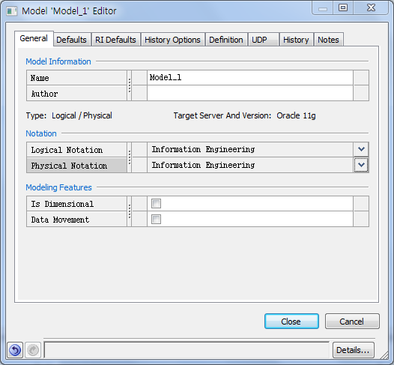
논리적(Logical) 데이터 모델링
ERWin Data Modeler 표기방식 설정
정보 공학(IE : Information Engineering) 표기방식 : 데이터 모델링을 할 때 가장 많이 사용
미 국방성 프로젝트 표준안(IDEF1X : Integration Definition for Information Modeling) 표기방식
ERWin을 설치하면 IDEF1X 방식이 선택되어 있음
IE 표기방식으로 변경

Slide 28
논리적(Logical) 데이터 모델링
엔티티간의 관계 설정
두 엔티티간의 업무적인 연관성 정의
두 엔티티나 그 자신과의 특정관계를 양방향으로 표현
엔티티 관계에는
관계명
선택사양(Optionality)
관계형태(Degree) - 다중성을 표시한다
단 하나씩
하나이상
반드시 관계명 해야한다.
관계명 일 수도 있다.
모든 Entity1은 의 Entity2 를(에)
관계형태
관계명칭
선택사양

Slide 29


논리적(Logical) 데이터 모델링
관계 표현
두 ENTITY 사이에 선을 그린다
관계명을 등록한다
선택사양(Optionality)를 표시한다
다중성을 설정한다(1:1, 1:n, n:1, n:m…)
[선택관계]
[필수관계]

Slide 30
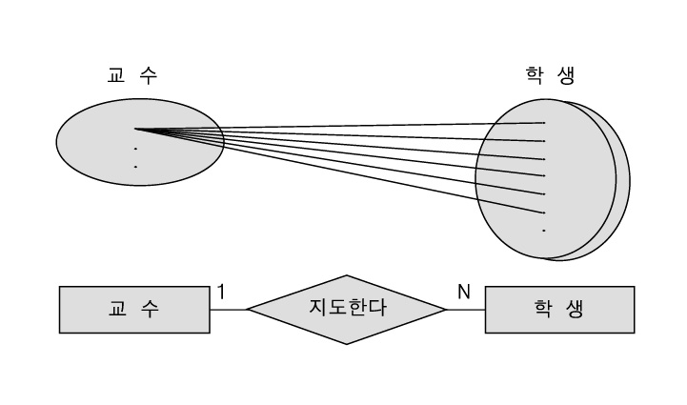

논리적(Logical) 데이터 모델링
관계 형태(Degree) - 다중성
1 : M(일 대 다)
가장 일반적인 형태
소속된다
학생은 단 하나씩의 학과에 반드시 소속 되어야 한다
- 각 학과는 한명 이상의 학생을 배정 받을 수도 있다.

Slide 31
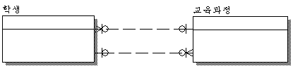
논리적(Logical) 데이터 모델링
M : M(다 대 다)
M : M 관계를 갖는 두 엔티티는 논리적 모델링 단계에서 두 엔티티 사이에 새로운 관계 엔티티를 찾아내어 내어 반드시 1 : M 관계로 설정해야 한다.
수강한다
각 학생은 하나이상의 교육과정에 등록되어 질 수도 있다.
각 교육과정은 하나이상의 학생을 접수 받을 수도 있다
수강
다대다 관계를 1대다 관계로 만들어주는 정규화가 필요하다
다대다 관계를 이루는 두 엔티티 사이에 관계 엔티티를 만들어 연결

Slide 32

논리적(Logical) 데이터 모델링
1 : 1(일 대 일)
실제 동일한 Entity일 경우가 많음
Entity가 명확하게 정의 되어 있지 않음을 뜻함
1개의 엔티티로 통합한다.
각 PC는 단 하나씩의 마더보드에 반드시 Host가 되어야 한다.
각 마더보드는 단 하나씩의 PC에게 조립되어 질 수도 있다.

Slide 33
논리적(Logical) 데이터 모델링
엔티티에 식별자(Identifier) 정의
엔티티를 대표하는 유일한 속성을 식별자로 지정한다. – 설계속성
부서이름이나 내역등과 같이 이름으로 기술되는 것들은 식별자로 선정하지 않는다.
예) 회원번호, 주문번호 등…

Slide 34
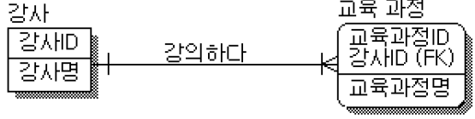
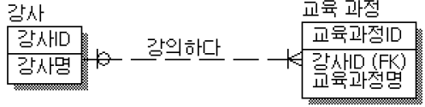
논리적(Logical) 데이터 모델링
식별관계와 비식별 관계 설정
식별 관계
부모 엔티티를 참조하는 외래키를 자식 엔티티의 기본키 속성 영역에 포함시키는 종속 관계
비식별 관계
외래키를 자식 엔티티의 기본키가 아닌 일반 속성 영역에 포함시키는 비종속 관계

Slide 35
논리적(Logical) 데이터 모델링
엔티티에 일반 속성(Attribute) 정의
속성(Attribute)이란?
엔티티의 성질, 분류, 식별, 수량, 상태 등을 나타내는 세부 항목
엔티티 내에서 관리해야 할 정보들의 항목
예) 사원번호, 사원명, 주민번호, 주소
속성 명명 규칙
의미가 명확하고 내용을 함축성 있게
너무 길지 않게
필요 시 표준약어를 제정
가능한 복합명사(일자->판매일자)
단 하나의 엔티티에만 속하도록
사원
사번
성명
직책
입사일자
본봉
수당
부서
부서코드
부서명
위치

Slide 36

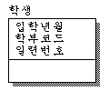
논리적(Logical) 데이터 모델링
속성 지정
1단계 : 최소 단위 까지 분할
집합 개념의 속성은 단순개념으로 분할
가능한 최소 단위까지 분할 한 후 필요에 따라 통합
분할 및 통합의 기준은 업무의 요구사항을 따른다

Slide 37

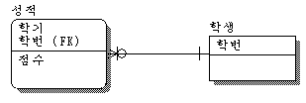
논리적(Logical) 데이터 모델링
속성 지정
2단계 : 하나의 값만 가지는가?
여러 개의 값을 가지거나 반복되는 속성은 속성이 아님 - 1정규화
반복되는 경우 새로운 엔티티로 분할

Slide 38


논리적(Logical) 데이터 모델링
속성 지정
3단계 : 유도(연산)속성 판단
유도되는 값은 데이터의 일관성을 저해
논리적 데이터 모델링에서는 제외하고 추후 물리적 모델링에서 속성 여부 다시 판단
예) 합계, 평균, 최대/최소 등의 통계정보…
4단계 : 관리수준 상세화 검토
속성이 자신 소유의 또 다른 속성 항목들을 가지면 엔티티이다 –
모델링 시의 관리수준 상세화는 추후 시간 및 비용을 절약시킨다

Slide 39
논리적(Logical) 데이터 모델링
속성 유형
1. 일반속성
2. 설계속성
3. 유도속성
주문번호 | 고객번호 | 상품번호 | 주문일자 | 주문수량 | 주문단가 | 주문금액
 | 1 | 1 | 2000/01/01
 | 1 | 1 | 2000/01/02
설계속성
일반속성
유도속성

Slide 40
논리적(Logical) 데이터 모델링
엔티티 별 속성 사례
1) 엔티티는 여러 개의 속성으로 구성된 명사를 의미하며…
2) 속성은 여러 개의 구성요소를 갖지 않는 명사를 의미한다.
엔티티
속성
부서
부서번호, 부서명
사원
사원번호, First_name, Last_name, 입사일자, 직급, 급여액,
커미션, 기재사항
지역
지역번호, 지역 명
고객
고객번호, 고객명, 전화번호, 주소, 신용도, 기재사항
주문
주문번호, 주문일자, 선적일자, 지불방법
주문항목
주문번호, 주문항목, 주문가격, 주문수량, 선적수량
제품
제품번호, 제품명, 제품설명, 제안가격, 단위
재고
재고수량, 재주문 시점, 최대저장수량, 재고 없는 이유, 재 보충 날자
창고
창고번호, 주소, 전화번호
제품사진
사진번호, 이미지 파일명, 이미지
제품설명
설명번호, 텍스트

Slide 41
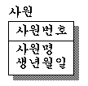
논리적(Logical) 데이터 모델링
속성 표기
Entity 내부에 작성함
표현 방식에 따라 UID, Mandatory, Optional을 기호를 이용해 표현함
(# : UID, * : Mandatory, o : Optional)
사원(종업원)
# 사원번호
* 사원명
o 생년월일

Slide 42
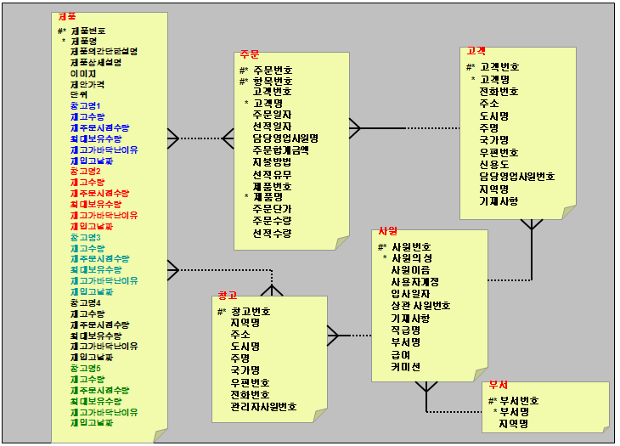
논리적(Logical) 데이터 모델링
논리적 데이터모델 사례(화이트보드 & 포스트잇 활용)

Slide 43
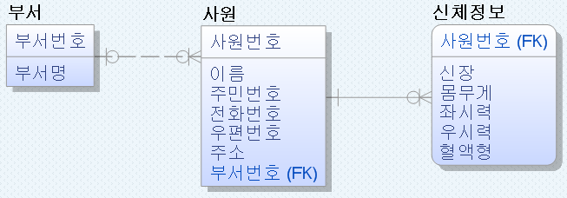
논리적(Logical) 데이터 모델링
논리적 데이터모델 사례(E-R Diagram)

Slide 44
논리적(Logical) 데이터 모델링
논리적 데이터 모델을 작성하는 가장 큰 목적은 엔티티와 엔티티 사이의 관계 및 제약사항을 정확하게 표현하는 것이다.
이러한 목적을 달성하기 위해 적절한 엔티티를 식별해 내야 하는데 이러한 엔티티를 식별하는 데 사용되는 기법을 정규화(Normalization)이라 한다.
정규화 정의
기업의 정보화 요구에 대하여 적절한 속성을 갖는 엔티티를 생성(식별)하는 기법으로
속성들간의 관계를 통해 속성의 중복성을 최소화하고 정보의 일관성을 보장하기 위한 개념
모든 정규화 과정은 기본키와 일반속성 사이의 의존성을 기반으로 엔티티를 식별하는 작업을 수행
목적
엔티티 속성 중복성 배제로 데이터 관리 편의성 제고 및 자료 저장 공간의 최소화
데이터 구조의 안정성 및 무결성 유지
엔티티, 속성의 누락 여부 검증
자료검색과 추출의 효율성을 추구

Slide 45
논리적(Logical) 데이터 모델링
정규화 단계
제1정규화
모든 속성의 값은 속성의 도메인에 속하는 단일한 값만을 가져야 한다(다수의 값을 가져서는 안됨)
속성이 다수의 값을 가지고 있는 경우 1:N 의 관계의 새로운 엔티티 생성 필요
제2정규화
기본키에 완전하게 종속되지 않는 속성 제거
모든 속성은 반드시 UID 전부에 종속되어야 함(UID일부에만 종속되어서는 안됨)
1:N 의 관계의 새로운 엔티티 추가
제3정규화
기본키가 아닌 모든 속성 간에 종속되는 속성 제거
1:N 의 관계의 새로운 엔티티 추가
제4,5정규화
실제로 거의 고려되지 않는 정규화

Slide 46
논리적(Logical) 데이터 모델링
제 1 정규화
모든 속성의 값은 도메인에 속하는 단일한 값만을 가져야 함 (다수의 값을 가져서는 안됨)
어떤 속성이 다수의 값을 가지고 있다면 1 : 다 관계의 새로운 엔티티 생성 필요
기본키(학번)을 이용하여 두개의 엔티티로 분리
학번 | 이름 | 학과 | 동아리
20013426 | 박하늘 | 컴퓨터학과 | {영어회화반, 검도부}
20025914 | 홍길동 | 영문학과 | {수화반, 합창반}
20038540 | 홍길순 | 음악학과 | 미술반
99590264 | 이몽룡 | 사회복지학과 | 검도부
97456123 | 최푸름 | 국어국문과 | 축구부
학생
참여 동아리항목
학번 | 이름 | 학과
20013426 | 박하늘 | 컴퓨터학과
20025914 | 홍길동 | 영문학과
20038540 | 홍길순 | 음악학과
99590264 | 이몽룡 | 사회복지학과
97456123 | 최푸름 | 국어국문과
학번 | 동아리
20013426 | 영어회화반
20013426 | 검도부
20025914 | 수화반
99590264 | 검도부
97456123 | 축구부

Slide 47
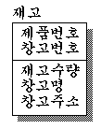
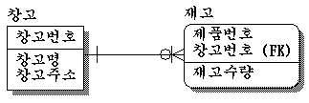
논리적(Logical) 데이터 모델링
제 2 정규화
모든 일반속성은 반드시 기본키에 완전 종속되어야 함 (일부에만 종속되어서는 안됨)
어떤 일반 속성이 기본키에 종속되어 있지 않으면 1 : 다 관계의 새로운 엔티티 생성 필요

Slide 48
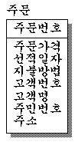
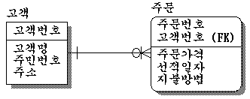
논리적(Logical) 데이터 모델링
제 3 정규화
기본키가 아닌 모든 일반 속성간에는 서로 종속 될 수 없다(속성간 종속성 배제)
일반 속성간에 종속이 존재하면 새로운 엔티티를 생성하고 기본키 부여 후 1 : 다의 관계를 부여

Slide 49
논리적(Logical) 데이터 모델링
정규화의 장점 / 단점
제1정규형
제2정규형
제3정규형
제4정규형
장점
유연한 데이터 구축 가능
데이터의 정확성 높아짐
단점
물리적 접근이 복잡
길이가 짧은 데이터 생성

Slide 50
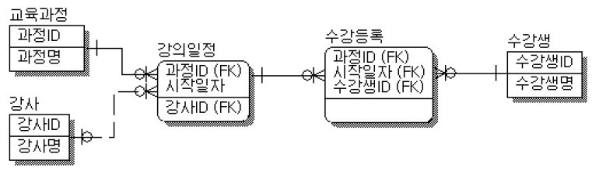
논리적(Logical) 데이터 모델링
IT 교육센터 논리적 데이터 모델 사례

Slide 51
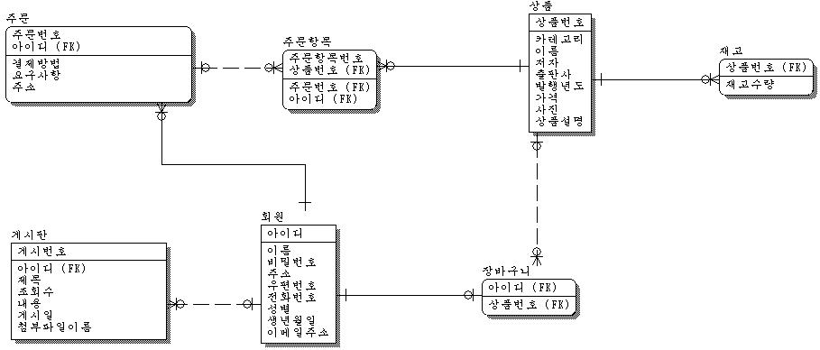
논리적(Logical) 데이터 모델링
도서 쇼핑몰 논리적 데이터 모델 사례

Slide 52
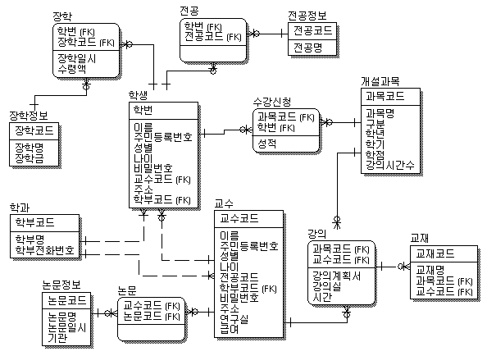
논리적(Logical) 데이터 모델링
학사관리 시스템 논리적 데이터 모델 사례

Slide 53
물리적(PHYSical) 데이터 모델링

Slide 54
물리적(Physical) 데이터 모델링
개요
정의
DBMS를 선택하고, DBMS에 맞추어 데이터 베이스를 어떻게 구축할 것인가를 결정
논리모델링을 통해 산출된 논리 ERD를 기초로 DBMS 및 성능을 고려하여 물리적 데이터 모델링
테이블과 해당 테이블에 대한 제약을 도출하며, DBMS가 최대 수행 능력을 발휘할 수 있는 데이터 저장 및 접근 방법을 찾아내고, 시스템 보안 사항 등을 설계하는 행위들이 포함된다.
특성
논리적 데이터 모델과의 대응 관계(모델링 툴 사용시 손쉽게 변환)
논리 데이터 모델
물리 데이터 모델
Entity
Table
Attribute
Column
UID
Primary-Key
Relationship
Foreign-Key

Slide 55
물리적(Physical) 데이터 모델링
3) 물리적 데이터 모델링 절차
1단계
단위 엔티티 를 테이블로 변환
2단계
속성을 컬럼으로 변환(필요 시 SAMPLE DATA 작성)
3단계
식별자(UID) 를 기본키(Primary key)로
4단계
관계를 외부키(Foreign key)로
5단계
데이터베이스 객체(인덱스, 시퀀스, 뷰, 시노님 등) 설계
6단계
역정규화 고려

Slide 56


물리적(Physical) 데이터 모델링
논리적 데이터 모델로부터 변환
단위 Entity를 Table로 변환
변환 방법
일반적으로 Table과 Entity의 명칭을 동일하게 하는 것을 추천
Entity는 한글, Table은 영문명을 사용
사전에 준비된 용어사전이 있을 경우 해당 용어사전에 있는 단어를 사용

Slide 57
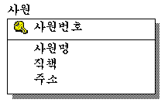
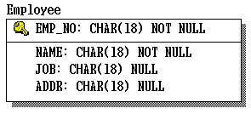
물리적(Physical) 데이터 모델링
Attribute를 Column으로 변환
변환방법
Column의 명칭은 속성의 명칭과 반드시 일치할 필요는 없으나 가능한 표준화된 약어를 사용함
SQL 예약어의 사용은 피해야 함
가능한 Column 명칭은 짧은 것을 권장하나 너무 짧은 명칭은 SQL 가독성을 감소시킴
Sample Data를 작성하여 검증하는 것이 효과적

Slide 58
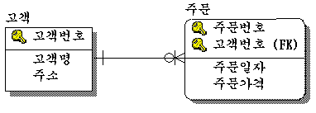
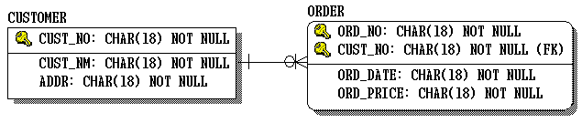
물리적(Physical) 데이터 모델링
UID를 Primary-Key로 변환
변환방법
Entity의 UID에 해당하는 모든 Attribute에 대해 PK로 선언하고 Not Null, Unique 등의 제약조건을 정의함
관계에 의한 Foreign-Key가 Primary-Key에 포함 될 수도 있음(식별관계)

Slide 59
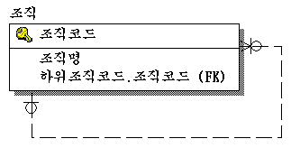
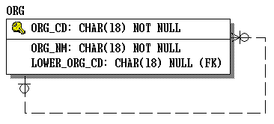
물리적(Physical) 데이터 모델링
관계(Relationship)를 Foreign-Key로 변환
1 : N 관계의 1에 있는 Primary-Key를 N의 Foreign-Key로 선언
FK의 이름은 1의 PK 이름을 그대로 사용하나 다른 의미를 가질 경우 수정할 수 있음
순환 관계에서의 자신의 PK는 FK로 정의됨

Slide 60
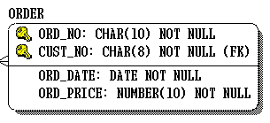
물리적(Physical) 데이터 모델링
Column Data Type 과 Length 정의
자주 사용되는 Data Type
CHAR : 고정길이 문자열 Data 최대 2000 Byte 저장 가능
VARCHAR2 : 가변길이 문자열 Data 최대 4000 Byte 저장 가능
NUMBER : +-38 자리수의 숫자 저장가능
DATE : 날자 저장
BLOB, CLOB : Binary, Text Data 최대 4GB 저장 가능

Slide 61
물리적(Physical) 데이터 모델링
역정규화(Denormalization)
정규화 문제점
지나친 정규화는 궁극적으로 테이블 수가 증가되어 데이터 조회 시 조인연산 증가 -> 디스크 입출력 증가 -> 시스템 성능 저하를 초래할 수 있다.
역정규화 정의
DBMS의 장점과 주요 특징을 기반으로 테이블 설계 구조를 재구성하는 것을 역정규화라 한다.
정규화 단계에서 생성되었던 Entity를 제거하거나 언급되지 않았던 새로운 Entity를 추가한다.
특징
논리적 데이터 모델링 규칙에 얽매이지 않고
시스템이 물리적으로 구현 되었을 때 수행속도(Performance) 향상을 주목적으로 한다.

Slide 62
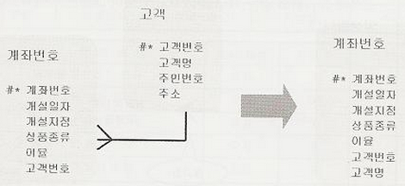
물리적(Physical) 데이터 모델링
4) 역정규화 유형
데이터의 중복을 통해 과도한 논리적 결합 현상을 피하라
유도(Deriving) 컬럼을 추가하여 불필요한 연산작업을 피하라
계산을 통해서 얻어질 수 있는 결과값을 테이블의 컬럼으로 만들어서 값을 저장하게 되면 조회할 때마다 연산을 통해 결과값을 얻지 않아도 되기 때문에 조회 성능이 향상될 수 있다.
예) 성적테이블의 총점과 평균 컬럼 생성

Slide 63
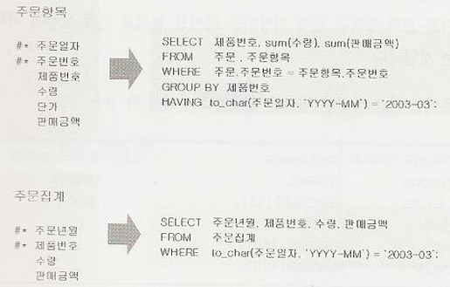
물리적(Physical) 데이터 모델링
자주 사용되는 테이블의 논리적 결합을 피하기 위해 집계 테이블을 생성하라

Slide 64
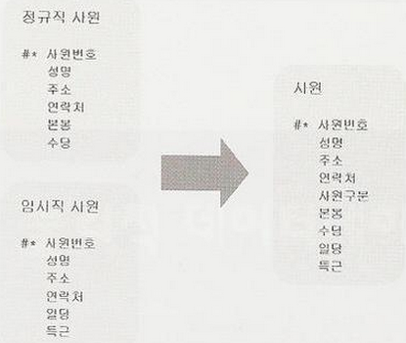
물리적(Physical) 데이터 모델링
2개로 분리된 테이블을 하나의 테이블로 통합하여 논리적 결합을 피하라
행을 기준으로 테이블을 분리하라
성적테이블에서 성적이 상위, 중위, 하위를 나눌 때 처음부터 성적순위에 맞게 테이블을 분리한다.
만일 3개의 테이블을 하나로 묶어 조회할 경우 UNION 연산자를 이용한다.

Slide 65
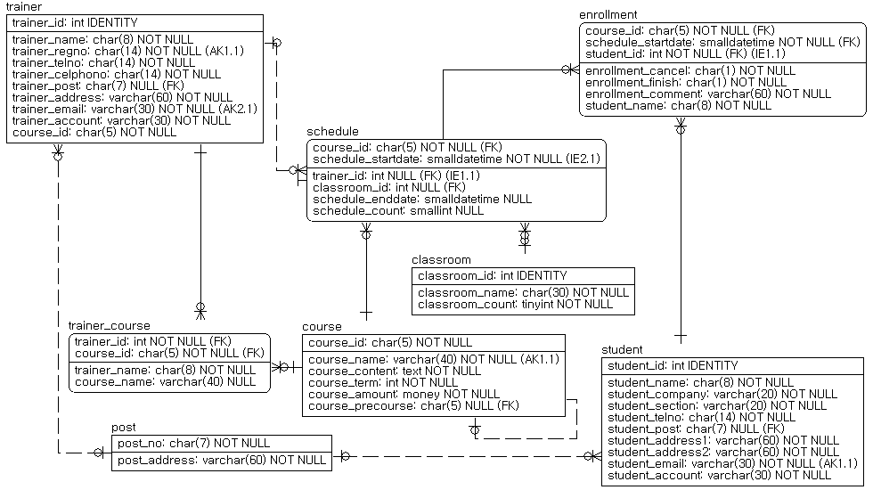
물리적(Physical) 데이터 모델링
IT 교육센터 물리 ERD 사례

Slide 66
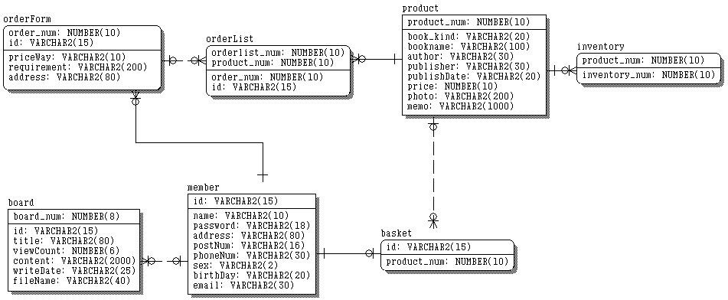
물리적(Physical) 데이터 모델링
도서쇼핑몰 물리 ERD 사례

Slide 67
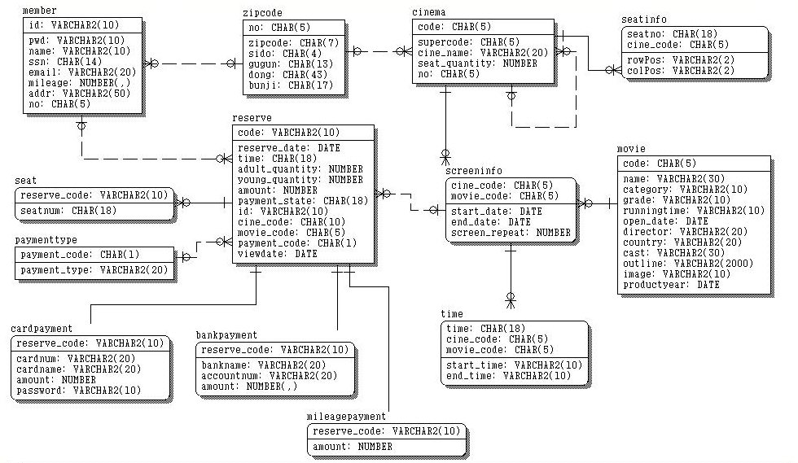
물리적(Physical) 데이터 모델링
영화 예매 사이트 물리 ERD 사례

Slide 68
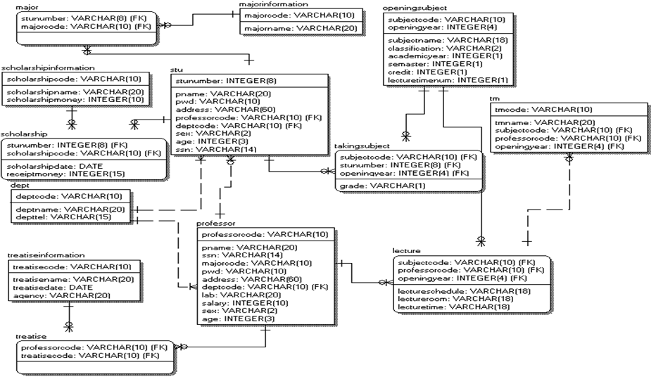
물리적(Physical) 데이터 모델링
학사관리 시스템 물리 ERD 사례

Slide 69
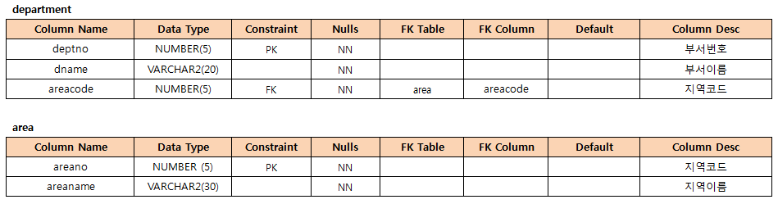
물리적(Physical) 데이터 모델링
테이블 정의서(명세서) 샘플
기타 산출물 : 용어사전, 도메인 기술서 등…

